Slide 1

RentATool
„FIX IT RIGHT“

Slide 2
Gliederung
Einführung
Code & GitHub
Ausblick

Slide 3
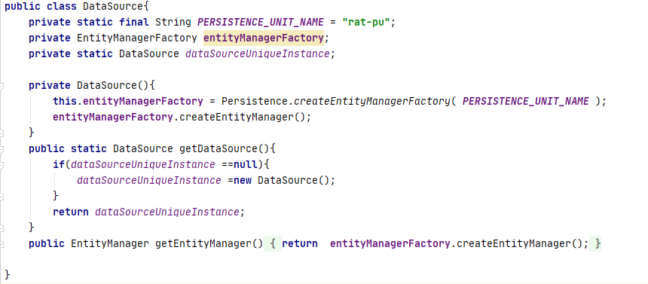

Slide 4
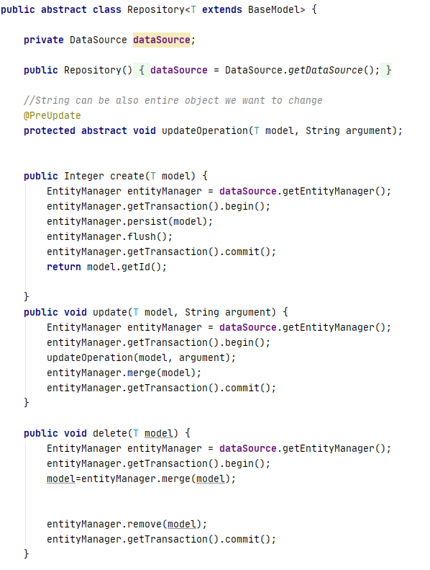
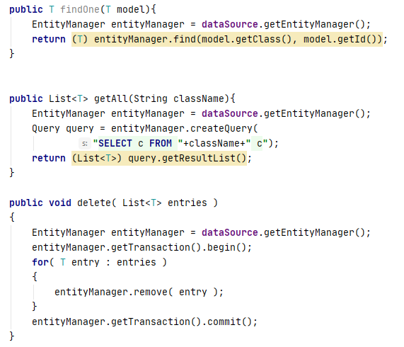

Slide 5
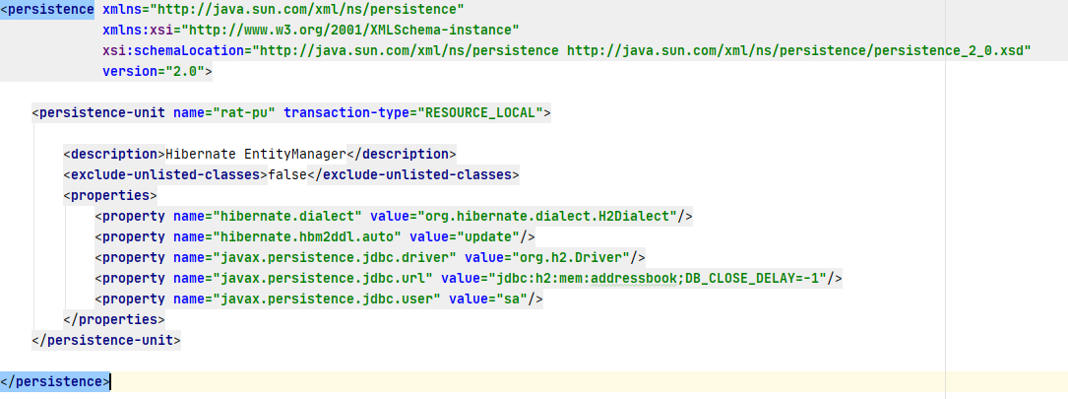

Slide 6
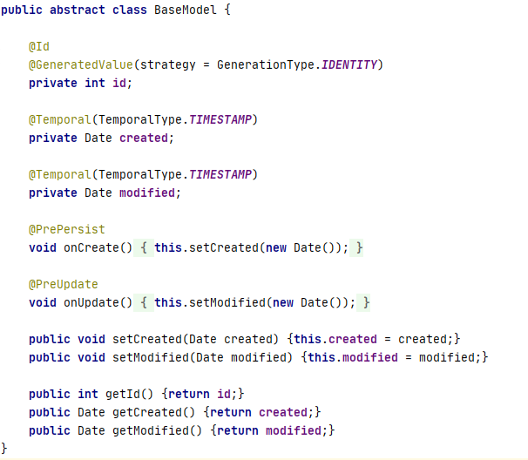


Slide 7
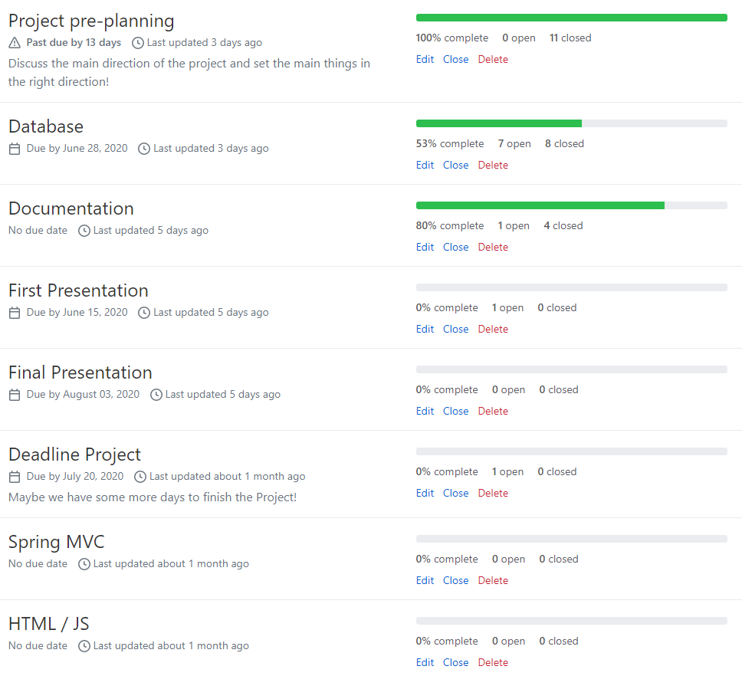

Slide 8
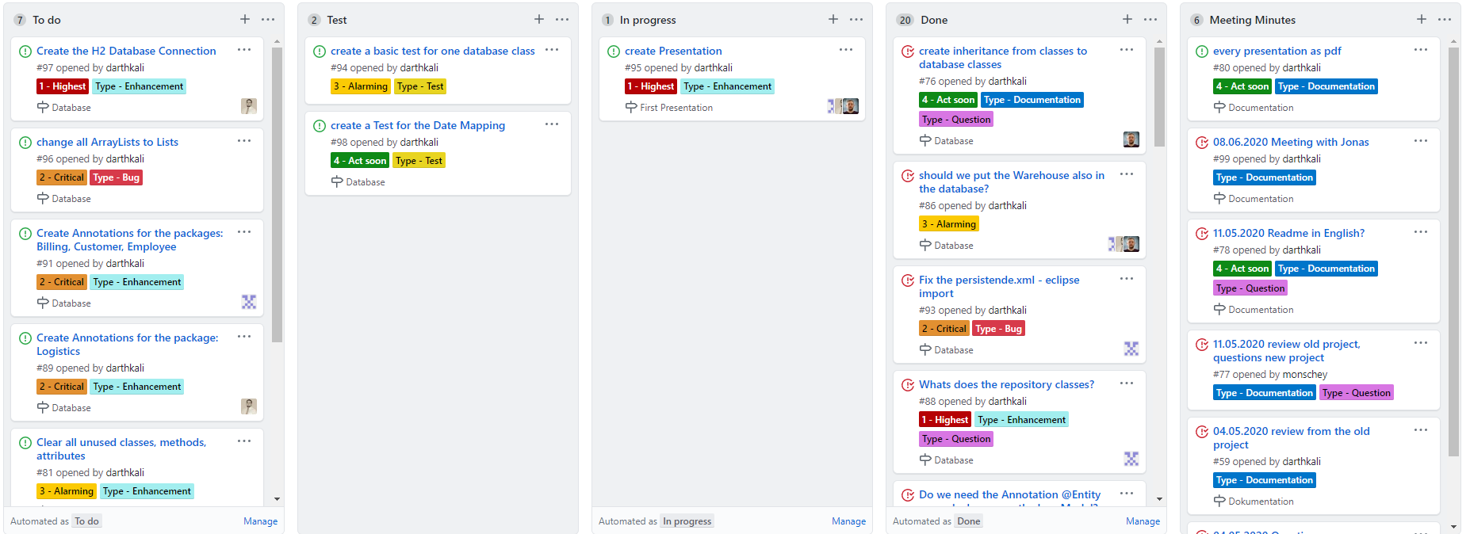

Slide 9
Vielen Dank
RentATool

